Slide 1
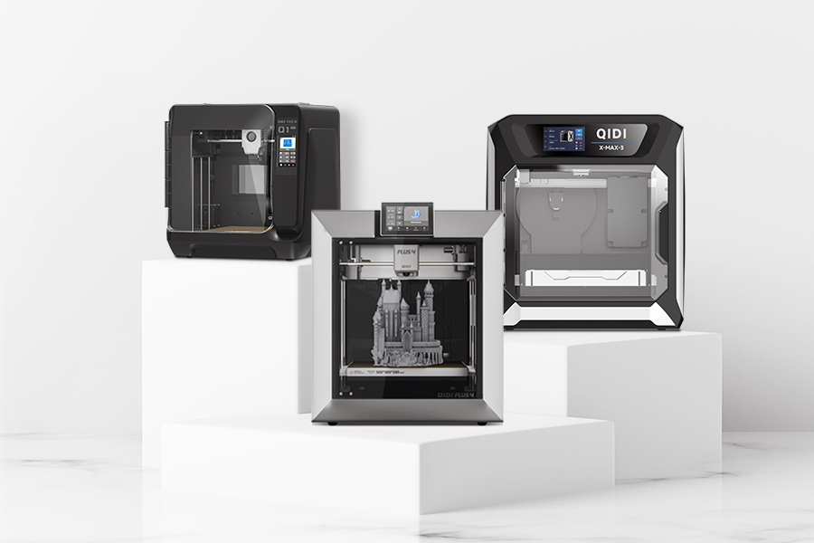
3D-принтеры FFF/FDM (#2)
Как они устроены, и как с ними работать

Slide 2
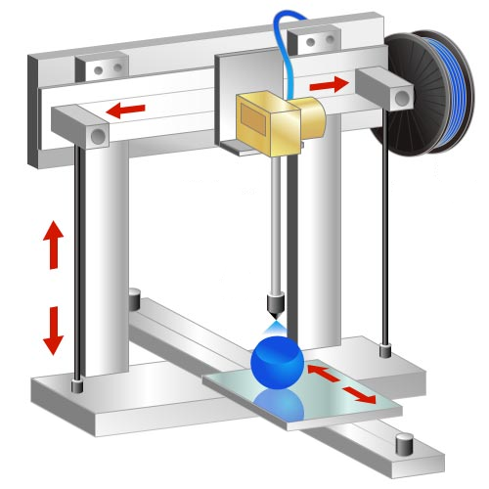
О чём сегодня пойдёт речь
Основы
Что такое FFF/FDM
Из чего состоит 3D-принтер
С чего всё начиналось
Варианты под разные бюджеты
Немного про Picaso 3D Designer
Начинаем печатать
Начало работы (на примере Flashforge Adventurer 5M Pro
Про пластики
Слайсеры: Cura, Prusa, Orca
Изучаем слайсеры
Разбираемся в структуре модели
Разбираемся в параметрах
Вспомогательные структуры
Разбираем проблемы и их решения
Адгезия
Влажность
Образование паутинок
Неоптимальная экструзия

Slide 3
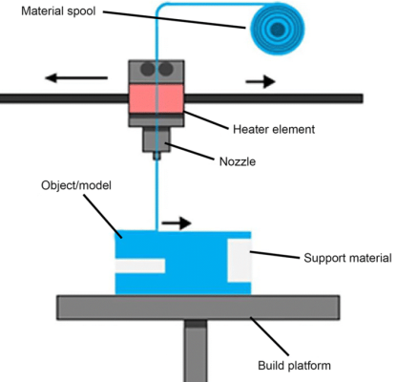
Что такое FDM/FFF?
FDM (Fused Deposition Modeling) – моделирование методом послойного наплавления (в данном случае – пластика с различными присадками) – это технология компании Stratasys, запатентованная в 1989г.
FFF (Fused Filament Fabrication) – послойное наплавление филамента – было придумано для обхода патента на FDM сотрудниками проекта RepRap в 2005 году. В 2009 году срок действия патента на FDM истёк, после чего 3D-принтеры резко подешевели и начали широко распространяться на потребительском рынке.
Суть обеих технологий проста: материал подаётся в экструдер, где нагревается и расплавляется. Экструдер выдавливает горячий материал на подогретый стол через сопло малого диаметра. Такая печать может выполняться и на открытой среде, но лучше иметь закрытую камеру с системой терморегуляции – это улучшит адгезию, защитит материал от внешней среды и упростит контроль режима работы и свойств изделия.
Собственно, наличие закрытой термокамеры – это и есть ключевой параметр, отличающий FDM-принтеры от FFF.
Также FFF-принтеры используют “обычные” пластики: PLA, ABS, PETG, тогда как FDM могут работать с более экзотическими: нейлоном, TPU, PVA и др.

Slide 4
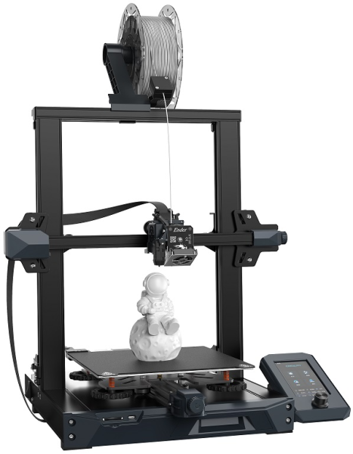
Из чего состоит 3D-принтер
*В зависимости от модели строение может различаться!
7
Алюминиевый каркас
Направляющие экструдера
Шаговый двигатель по Y
Шаговый двигатель по X
Экструдер
Кровать (снизу нагревательный элемент + сверху поверхность для печати)
Крепление филамента
Сенсорный дисплей
Блок питания
5
4
3
2
1
8
У более продвинутых моделей имеется закрытая камера с вентиляцией и терморегуляцией
6
9

Slide 5
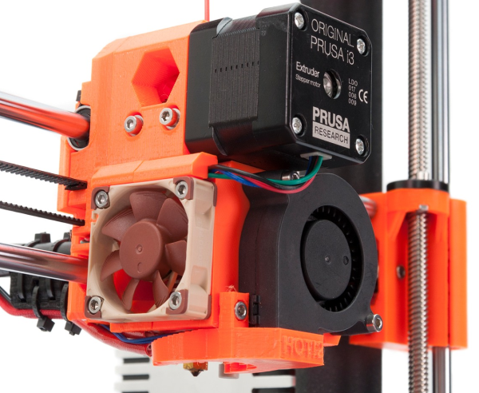
Из чего состоит экструдер
2
Направляющие по X
Подъёмный механизм по Y
Корпус
Шаговый двигатель E
Радиатор с вентилятором охлаждения нагревателя
Вентилятор охлаждения детали
Нагревательный элемент и сопло
Приводной ремень
4
1
8
3
6
5
7

Slide 6
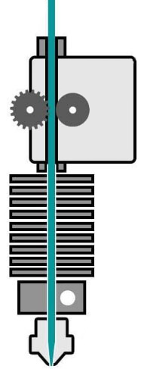
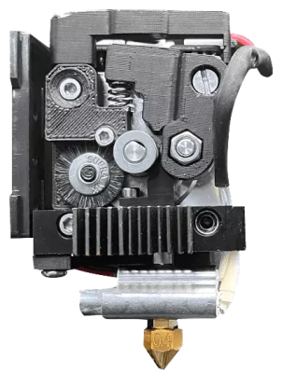
Из чего состоит экструдер
1
Нить филамента
Шаговый двигатель экструзии
Зубчатое колесо и прижимной ролик для проталкивания нити
Медный/алюминиевый радиатор
Керамический нагреватель
Латунное/стальное сопло
Вентилятор
3
2
7
4
Колд-энд
5
Хот-энд
6
Термистор

Slide 7
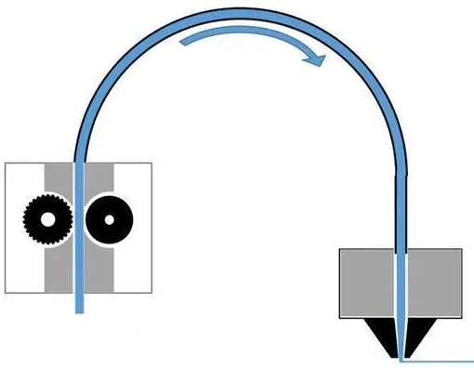
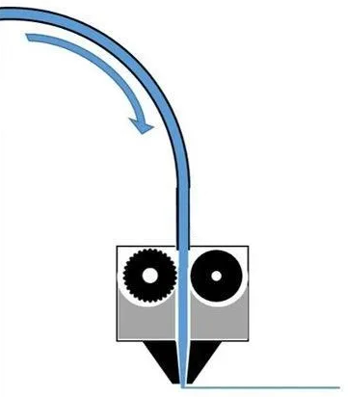
Тип подачи филамента: Боуден или «директ»
Система экструзии Боудена
Прямая система подачи («директ»)
Тефлоновая
трубка
Филамент
Тефлоновая трубка
Приводное
зубчатое
колесо
Филамент
Прижимной
ролик
Нагреватель
Приводное
зубчатое
колесо
Прижимной
ролик
Нагреватель
Крепится на корпусе принтера;
Филамент подаётся в экструдер через гибкую тефлоновую трубку.
Плюсы:
Меньше вес печатающей головки;
Выше скорость;
Меньше шум и вибрации;
Проще и дешевле обслуживать.
Минусы:
Выше инерционность (время отклика);
Ограниченность по выбору материалов.
Находится непосредственно в экструдере;
Проталкивает нить в нагреватель.
Плюсы:
«Всеядность» по филаментам;
Более точное управление подачей/втягиванием нити (ретрактом);
Более качественная экструзия;
Минусы:
Сильнее влияние вибраций на печать;
Сложность в обслуживании.

Slide 8
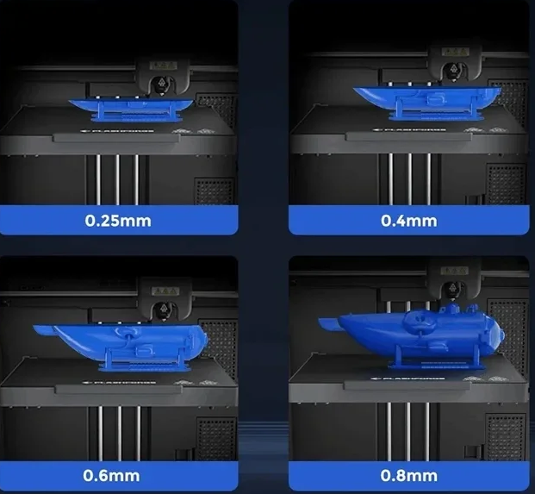
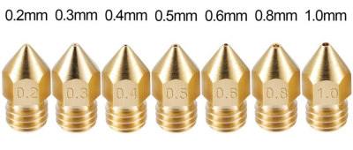
Про сопла
Стандартные диаметры: 0.2 мм; 0.3 мм; 0.4 мм; 0.5 мм; 0.6 мм; 0.8 мм; 1.0 мм
Больше диаметр – сильнее экструзия, соответственно, выше скорость печати.
Но, выше скорость печати – сильнее вибрации, следовательно, ниже качество.
Сопла с большим диаметром необходимы при печати пластиками с наполнителями (например, с древесными опилками (Wood) или углеродными волокнами (Carbon Fiber))
Диаметр обычно выбит на самом сопле

Slide 9
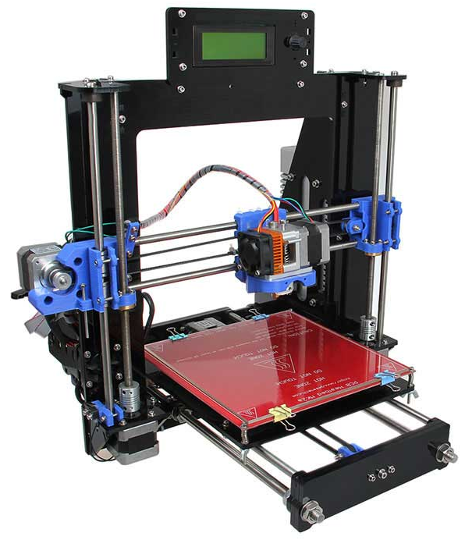
RepRap – с чего всё начиналось
Prusa i3 RepRap – привет из 2012
Стоил около 15.000 руб.
Поставлялся в полностью разобранном виде
Корпус собирается из плоских деталей, вырезанных из оргстекла
Держатели шаговых двигателей напечатаны на таком же принтере
Печатающая поверхность – обычное стекло. Крепится к нагревателю канцелярскими прищепками
Приводной ремень отмеряешь, отрезаешь и натягиваешь сам
Прошиваешь через Arduino Studio

Slide 10
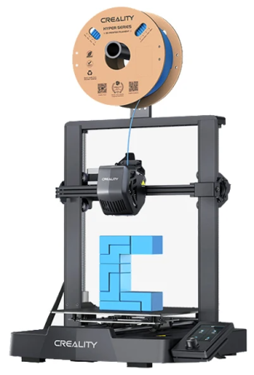
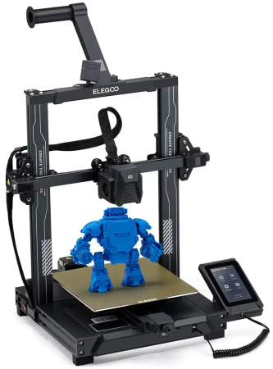
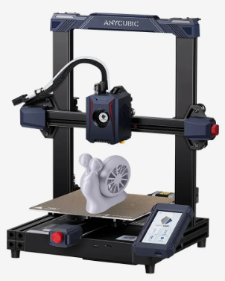
Хочу в 3D-печать. Что выбрать из дешёвого?
Creality Ender-3
Anycubic Kobra 2
Elegoo Neptune 3 Pro
от 15.000 руб.
Самый лёгкий вход в сферу 3D-печати
Боуден экструдер
Нужно собирать самому
от 20.000 руб.
Если хочется печатать быстрее
Директ экструдер
Тоже нужно собирать самому
от 17.000 руб.
Небыстрый, но живучий, ремонтопригодный и улучшаемый
Директ экструдер
Минимум самосборки

Slide 11
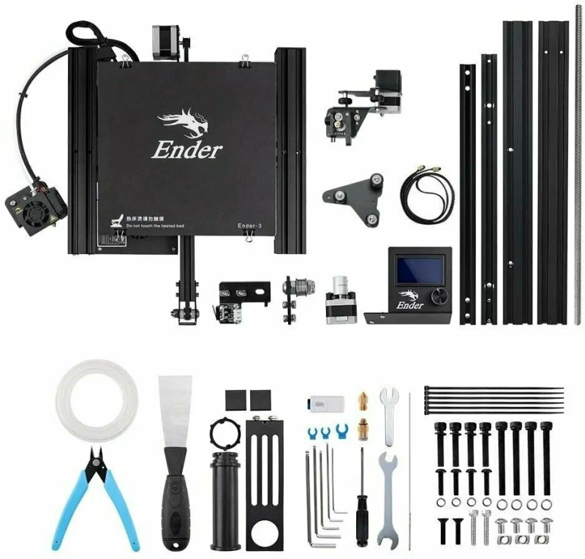
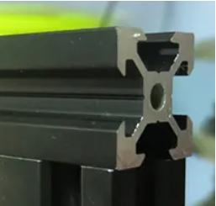
Насколько сложно собрать?
Creality Ender-3
Внешний вид и комплект поставки
Кровать уже собрана с завода
Есть инструмент
Работы на 40 минут по инструкции
Вот так крепится экструдер

Slide 12
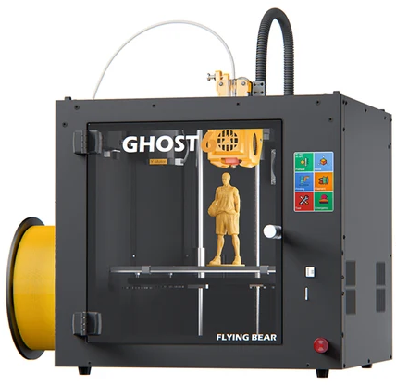
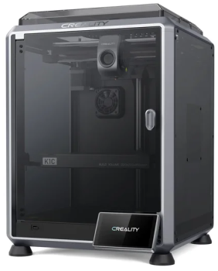
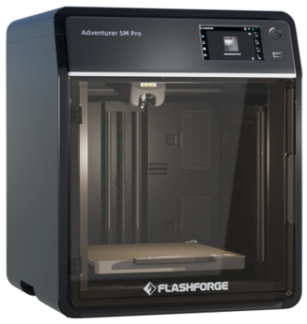
Хочу в 3D-печать. Есть немножко лишних денег
Creality K1C
Flying Bear Ghost 6
Flashforge AD5M Pro
от 40.000 руб.
Высокая скорость печати
Поддержка “сложных” пластиков (Carbon, Wood, абразивы)
Камера с ИИ для слежения за печатью
Собственный слайсер
от 40.000 руб.
Продуманная система термоконтроля
Полностью собран
Надёжный экструдер, подходящий для твёрдых материалов
от 42.000 руб.
Быстросъёмный и заменяемый хот-энд
Высокая скорость печати
Система фильтрации воздуха
Наличие камеры и подсветки

Slide 13
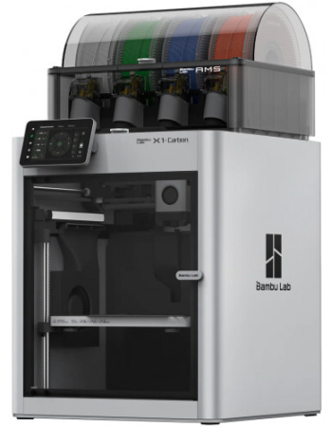
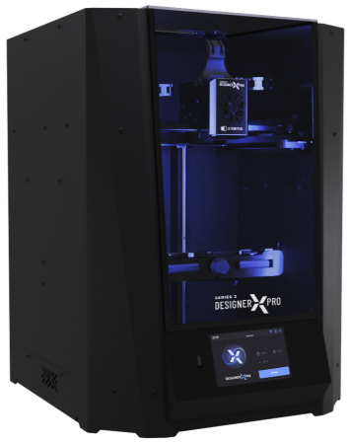
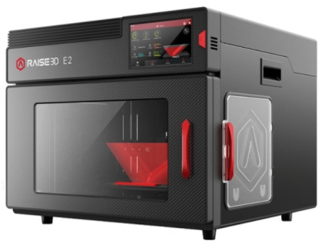
Хочу в 3D-печать. Shut up and take my money!
Bambu Lab X1 Carbon Combo
Raise3D E2
Picaso 3D Designer X PRO S2
от 380.000 руб.
2 независимых экструдера
Большая область печати
Высокое качество
Дружелюбность к пользователю
Своя экосистема
от 200.000 руб.
Автоматическая система подачи материалов
Качество из коробки
Высокая скорость
Куча датчиков и лидар
Собственный слайсер
от 550.000 руб.
Поддержи отечественного производителя!
2 хотэнда на 430°C с быстрым переключением между материалами
Внутреннее размещение филамента

Slide 14
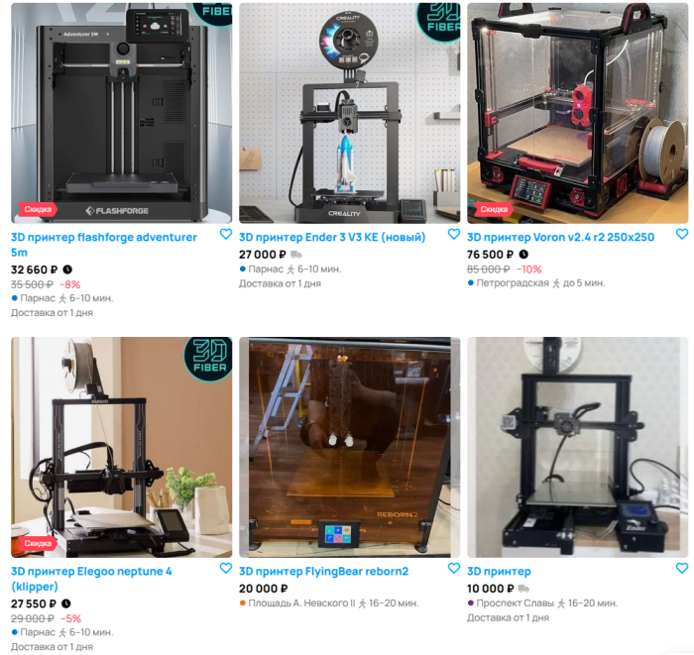
Почему в первый раз не стоит покупать б/у
Работающий 3D-принтер и правильно работающий 3D-принтер – две большие разницы!
С чем можно столкнуться
Например:
Перегрел экструдер, погнул направляющие, полез править прошивку без бэкапа – как результат, качественной печати можно не ждать;
Механический износ (после 20.000 часов печати);
Умирающий нагреватель (не греется до нужной температуры или не держит температуру);
Банальный “развод”.

Slide 15
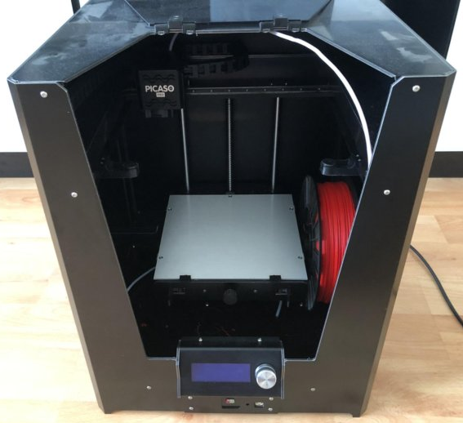
Немного о Picaso Designer (1 поколения)
Экструдер с двумя хотэндами. Переключается хорошо.
Но 1 нагреватель оказался полумёртвым. Цена нового – 15.000 руб.
Острые края на корпусе? А ты не хватайся. Зато металлический.
Контроллер может работать, а может зависнуть.
Карты памяти может читать, а может не читать.
Обычное стекло. Чтобы его снять, в комплекте с принтером идёт столярная стамеска.
А чтобы детали при печати не срывались, в комплекте идёт баллончик лака для волос.

Slide 16
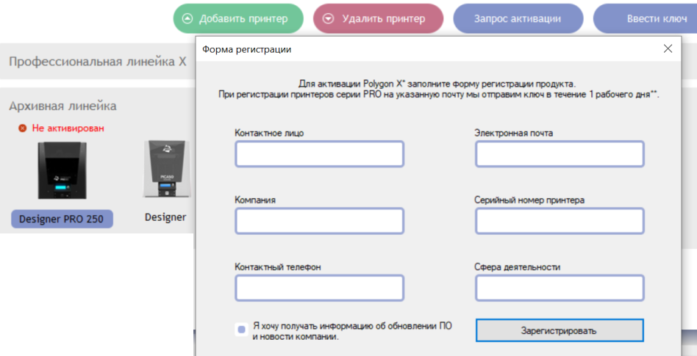
Немного о Picaso Designer (1 поколения)
Сегодня, пожалуй, все производители принтеров предоставляют “однокнопочные” программы для подготовки задания (слайсинга) и отправки его на принтер. И отечественная компания Picaso 3D не исключение
PolygonX попросит сначала зарегистрировать принтер перед тем, как начать работу.
Чтобы получить ключ активации принтера, надо заполнить форму.
Программа отправит эту форму на email техподдержки.
В ответ сотрудник техподдержки пришлёт ключ (“в течение 1 рабочего дня”).
Но если программу закрыть (или она вылетит), то заявку придётся заполнять заново…

Slide 17
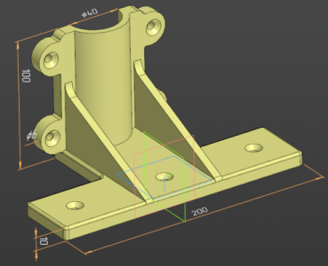
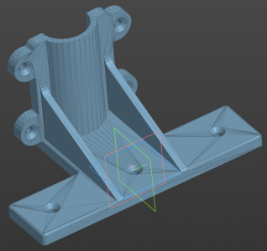
Вспомним, что нужно для печати
Подготовить 3D-модель (полигональную или твердотельную CAD – не важно);
Сконвертировать модель в полигональный формат STL;
Загрузить STL-файл в программу слайсер для нарезки на слои;
Настроить параметры материала, принтера и нарезки;
Сформировать G-Code и отправить его на принтер (с помощью Wi-Fi, LAN, USB или microSD).

Slide 18
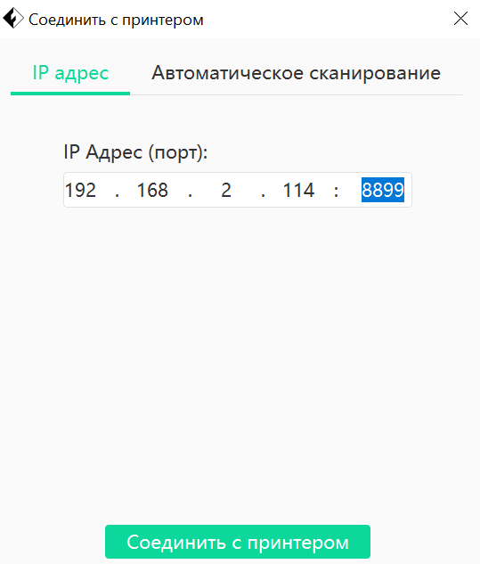
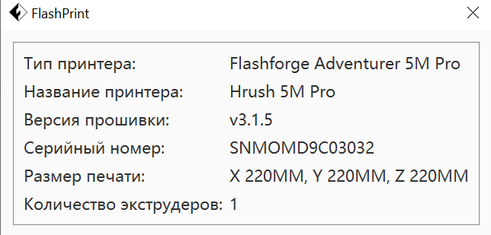
Включаем принтер, запускаем программу
У Flashforge тоже есть своя программа для “однокнопочной” печати – Flash Print
Подключаемся по локальной сети (LAN или Wi-Fi) и видим информацию о принтере

Slide 19
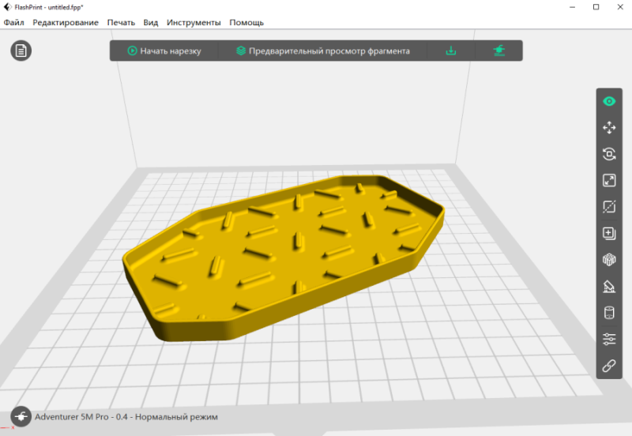
Включаем принтер, запускаем программу
Теперь можно добавить деталь из STL файла.

Slide 20
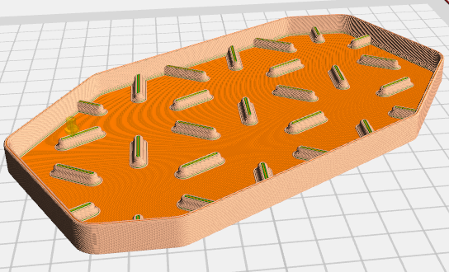
Размещаем модель, режем на слои
После чего запустить нарезку, указав профиль для вашего пластика (PLA или PETG).
Вид
Двигать
Вращать
Масштабировать
Разрез
Дублирование
Авто расположение
Поддержка
Черновая башня
Управление принтерами
Соединиться с принтером
Открываем STL-файл, жмём “Нарезать”, и она нарезает:
Можно посмотреть модель по слоям

Slide 21
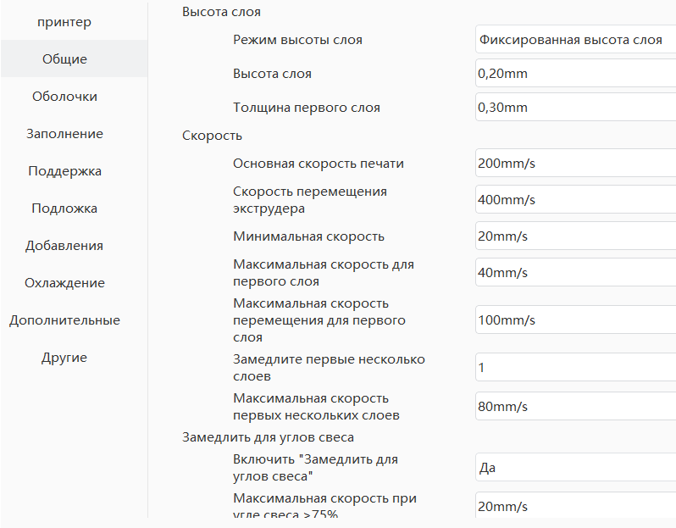
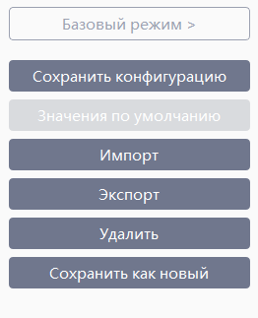
Настройка нарезки
На самом деле тут тоже достаточно много параметров, но по умолчанию они все скрыты. Программа использует готовые профили от производителя.

Slide 22
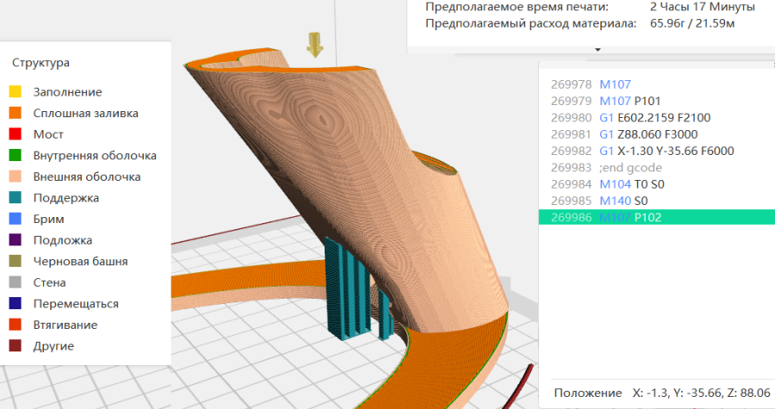
Структура модели после нарезки
Модель состоит из множества слоёв. Справа показан машинный G-код – это команды управления вращением шаговых двигателей.
Сопло экструдера
Это поддержки

Slide 23
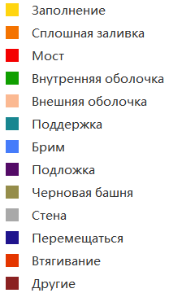
Структура модели после нарезки
(Sparse Infill) – несплошное заполнение внутреннего объёма модели.
(Solid Fill) – заливка внутренних полостей детали сплошными линиями.
(Bridge) – слой пластика, соединяющий два элемента, между которыми пустота.
(Inner Shell) – внутренние стенки детали.
(Outer Shell) – наружные стенки детали.
(Support) – вспомогательные столбики или ветви, помогающие при печати
консольно висящих элементов (например, П и Г-образных структур).
(Brim) – “юбка” вокруг первого слоя детали, увеличивающая площадь контакта со столом.
(Raft) – опорная сетчатая структура, типа строительных лесов, на которой
сверху будет печататься деталь.
(Wiping Tower) – специальный цилиндр, который печатается рядом
с деталью. Нужен для “вытирания соплей” при замене филамента.
(Wall) – наружная оболочка, которая печатается вокруг детали. Используется при
печати двумя экструдерами. Защищает деталь от “соплей” второго экструдера.
(Travel) – пути свободного перемещения экструдера
(Retraction) – где экструдер будет втягивать нить, чтобы не оставлять “сопли”.
(Others) – прочие структуры.

Slide 24
Пластики для начинающих
PLA
1500 руб./кг
Самый “простой” и неприхотливый до настроек биопластик
Делается из кукурузы, является биоразлагаемым
Не токсичен
Не даёт усадки при печати
Невысокая прочность на излом; хрупкий
Напечатанная деталь имеет выраженную слоистую структуру
Температура нагревателя: 195 – 220°С
Температура стола: 45 – 60°С
PETG
1100 руб./кг
Самый дешевый пластик
Не токсичен
Распечатанные детали имеют более гладкую поверхность
Не биоразлагаемый
Желательно использовать термокамеру во избежание усадки
Очень гигроскопичен, требует просушки
Не любит высокие скорости печати
Бывает сложно подобрать правильные настройки
Температура нагревателя: 235 – 255°С
Температура стола: 60 – 80°С
Внешне на катушке нити PLA, ABS, PETG и др. – все выглядят одинаково

Slide 25
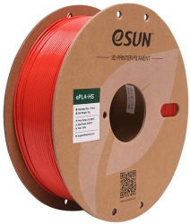
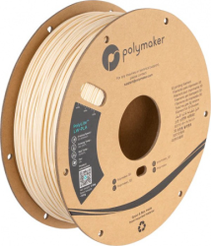
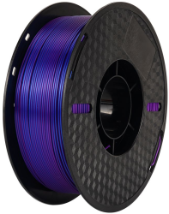
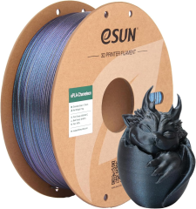
Разновидности PLA
HS (High Speed)
1800 руб./кг
LW (Low Weight)
2200 руб./кг
Silk
1600 руб./кг
Chameleon
2500 руб./кг
Содержит добавки для печати на высокой скорости
Более высокая температура сопла
Лучшая механическая стойкость
Имеет пористую структуру, соответственно, деталь меньше весит при том же объёме.
Имеет гладкую блестящую структуру
Хорошо гнётся, не такой ломкий как обычный PLA
Меняет цвет при изменении направления взгляда
Может содержать блёстки

Slide 26
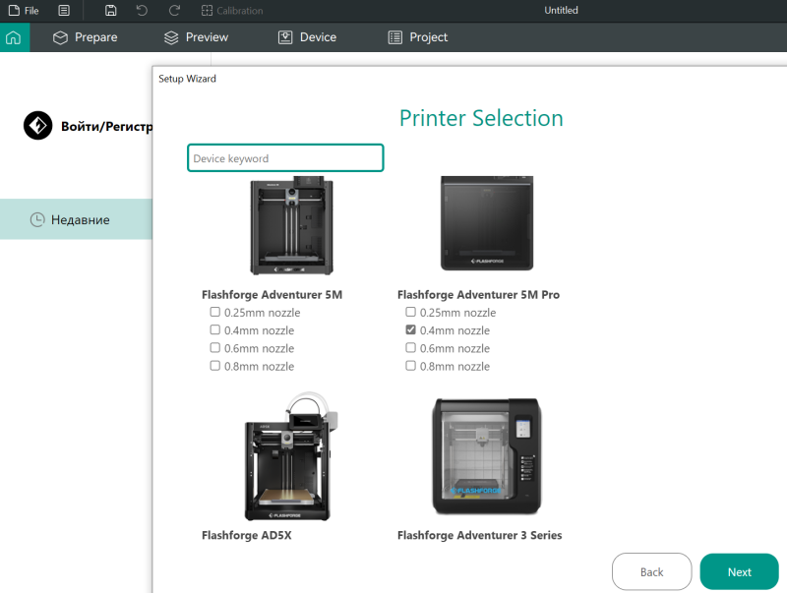
Вперёд к серьезным инструментам – Orca Slicer
Если вы хотите получить максимальный контроль над принтером – вам нужен полнофункциональный слайсер. В случае с AD5M это Orca Slicer.
Каждый производитель принтера предоставляет готовые профили для самых ходовых пластиков под какой-нибудь из этих слайсеров.
Устанавливаем, запускаем
Создаём аккаунт для поддержки функций отправки заданий и мониторинга через облако.
Выбираем принтер из списка и указываем диаметр сопла.

Slide 27
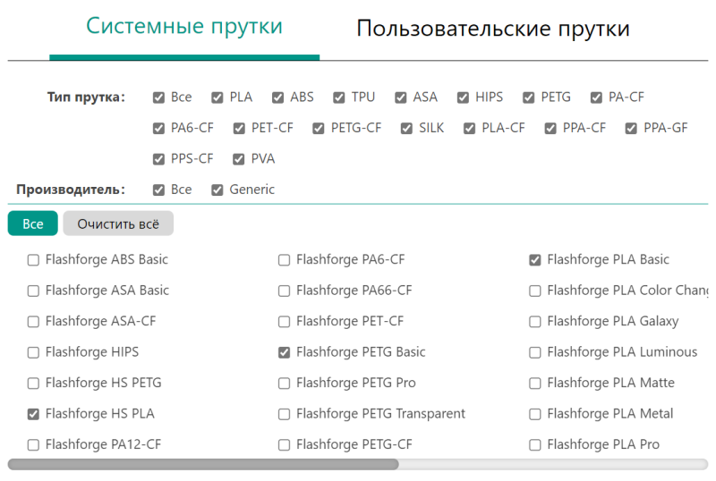
Вперёд к серьезным инструментам – Orca Slicer
Далее выбираем интересующие нас пластики:

Slide 28
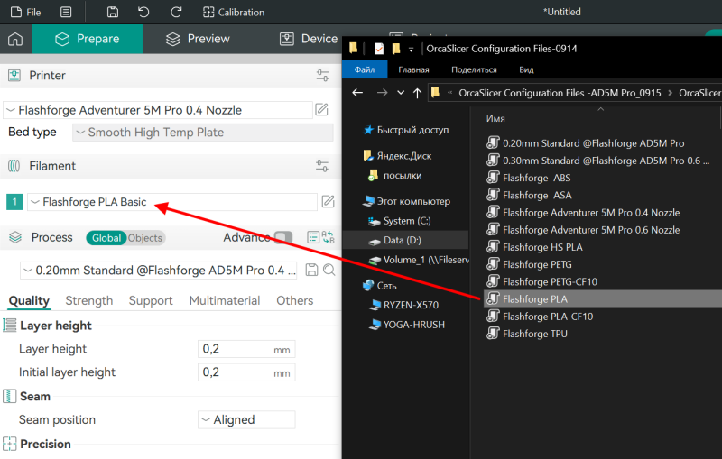
Вперёд к серьезным инструментам – Orca Slicer
Загружаем профиль для выбранного пластика (берутся с сайта производителя)

Slide 29
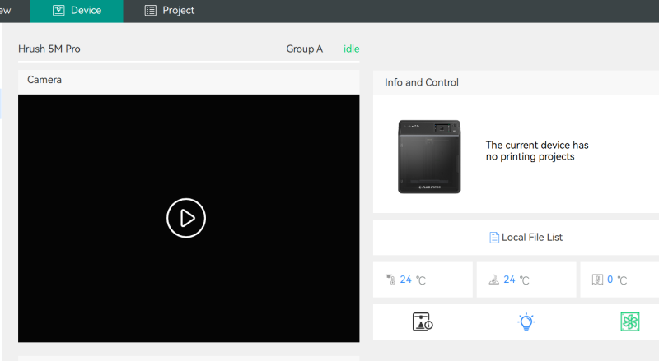
Вперёд к серьезным инструментам – Orca Slicer
Orca умеет отправлять задания и мониторить процесс не только в локальной сети, но и через облако.
Есть мобильное приложение.
Камера внутри принтера покажет, как идёт печать

Slide 30
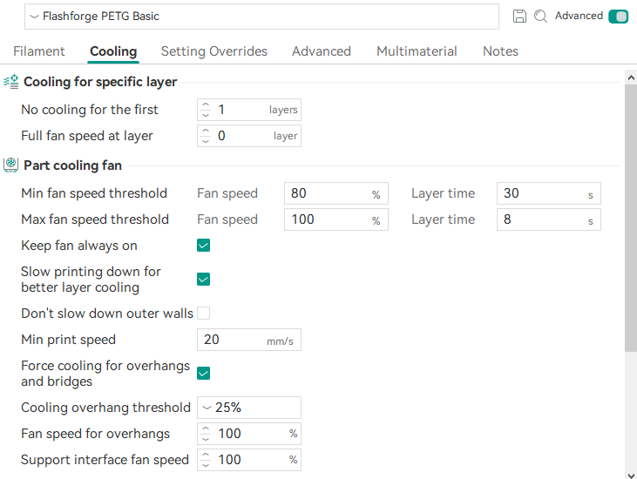
Пора разбираться в настройках Orca Slicer
Стоит ли однозначно доверять профилям от производителя – не всегда!
Профили для одного и того же принтера, для одного и того же пластика в Orca и Flash Print отличаются!
Например, тут стоит очень высокий обдув для PETG.

Slide 31
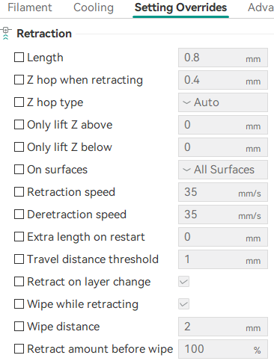
Пора разбираться в настройках Orca Slicer
Стоит ли однозначно доверять профилям от производителя – не всегда!
А тут слишком слабый ретракт (втягивание пластика при перемещении экструдера)

Slide 32
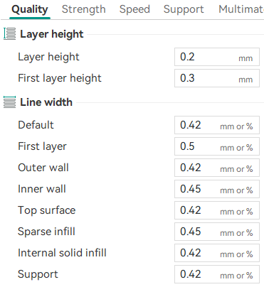
Вернёмся к настройкам - Качество
Сопло 0.4 мм имеет три пресета качества печати:
Грубый (высота слоя 0.24 мм)
Нормальный (высота слоя 0.2 мм)
Точный (высота слоя 0.12 мм)
При этом толщины линий настраиваются раздельно для разных участков модели.
Эти параметры берутся из пресета, и их можно не трогать.
По умолчанию
Первый слой
Внешняя стенка
Внутренняя стенка
Верхняя поверхность
Внутреннее разреженное заполнение
Внутреннее сплошное заполнение
Поддержки

Slide 33
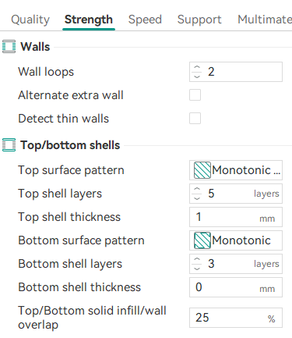
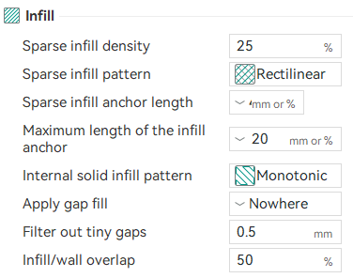
Вернёмся к настройкам - Прочность
Прочность зависит от процента и паттерна заполнения детали пластиком
Сколько будет слоёв у стенки
Как заполнять деталь внутри
Как заполнять верхнюю и нижнюю поверхности
Самый важный параметр тут – Sparse Infill density – плотность разреженного заполнения. По умолчанию обычно это 15-25%

Slide 34
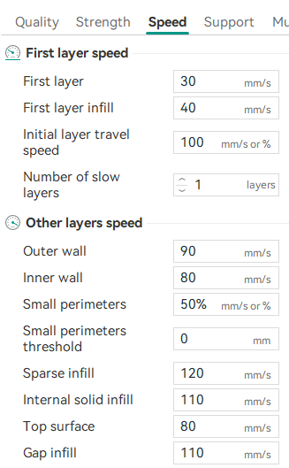
Вернёмся к настройкам - Скорость
Всегда хочется печатать побыстрее
Первый слой медленно – чтобы пластик хорошо прилип к столу
Скорость печати внутренних стенок
Скорость печати наружных стенок
Скорость печати мелких замкнутых контуров
Скорость печати при неравномерном заполнении
Скорость печати при равномерном заполнении
Скорость печати верхней грани
Скорость заполнения пустот

Slide 35
Вернёмся к настройкам - Поддержки
Настройки печати поддержек и других суперструктур
А так ли нужны поддержки?
Например, такая модель печатается вообще без поддержек – исключительно за счёт “мостов”
По умолчанию поддержки выключены
Создавать поддержки только от стола
Создать под моделью “леса” для большей структурной прочности и адгезии

Slide 36
Основные проблемы при печати
Плохая адгезия
Адгезия – это слипание слоёв пластика. В контексте 3D-печати она бывает двух видов:
Адгезия первого слоя с кроватью
Адгезия слоёв друг с другом
Проблема – пластик отслаивается при печати.
Причины:
Низкая температура стола (кровати);
Слишком высокая скорость печати 1 слоя;
Неверная настройка высоты сопла над кроватью;
Гладкая поверхность кровати;
Сквозняк; перепад температур.
Проблема – слои не слипаются.
Причины:
Слишком высокая температура печати;
Недостаток обдува (пластик не успевает застыть);
Сквозняк; перепад температур;
Слишком большая высота слоя.

Slide 37
Основные проблемы при печати
Плохая адгезия – что же делать?
Для хорошего прилипания к столу:
Поверхность стола должна быть шершавой и, опционально, липкой
Если стол гладкий, можно использовать специальный синий скотч, клей или даже лак для волос.
Использовать “юбку” (Brim) – это увеличит площадь контакта со столом.
Для хорошего слипания слоёв:
Использовать принтер с закрытой камерой;
Не перегревать пластик;
Не допускать сквозняков;
Снизить скорость, увеличить обдув;
Подогрев стола должен быть равномерный

Slide 38
Основные проблемы при печати
“Слоновья нога”
Слоновья нога – это когда нижние слои детали расплющиваются под весом верхних:
Проблема – пластик снизу расплющивается
Причины:
Перегрев пластика на нижних слоях;
Давление верхних слоёв;
Плохая калибровка по оси Z.
Как устранить:
Снизить температуру стола;
Снизить температуру первого слоя;
Снизить скорость печати первого слоя;
Откалибровать стол и дистанцию до сопла (Z-offset);
Использовать “леса” (Raft);
Сузить основание детали, добавив фаску (срез по ребру) под 45°.

Slide 39
Основные проблемы при печати
Влажный пластик (особенно актуально для PETG)
Если влажность пластика больше 50%, то при нагреве в хот-энде внутри нити начинает резко испаряться вода. Это приводит к разрывам нити. Как следствие, появляются “сопли”, “прыщи” и “каверны”.
Если пластик очень влажный, то “взрывы” воды и шипение даже можно услышать. Они способны повредить сопло.
Проблема – слои неровные, в модели дыры, “прыщи” или “ниточки”
Причины:
Вода испаряется и оставляет в филаменте пустоты;
Из-за давления воды кусочки филамента “выплёвываются” из сопла.
Как устранить:
Просушить филамент 2 часа при 50-60°C;
Храните пластик в закрытом пакете, кладите силикатный гель.

Slide 40
Основные проблемы при печати
Появление “паутинок”
Из внешней стенки модели (чаще всего с одной стороны) торчат тоненькие ниточки пластика.
Как устранить:
Просто срезать или прижечь ниточки;
Увеличить дистанцию ретракта (в мм);
Увеличить скорость ретракта и подачи;
Просушить пластик;
Снизить температуру сопла.
Причины:
Недостаточный ретракт (вытягивание пластика из экструдера при холостом перемещении от слоя к слою или между элементами детали);
Повышенная влажность пластика;
Слишком высокая температура.

Slide 41
Основные проблемы при печати
Избыточная или недостаточная экструзия
“Перелив” (чрезмерная подача филамента) проявляется в наплывах, искажении геометрии детали и ребристых горизонтальных поверхностях.
Нити образуются, когда избыточное количество пластика находит выход при холостом перемещении.
Мало – образуются щели
Нормально
Много – появляются “прыщи”
Причины:
В сопло подаётся слишком много или слишком мало филамента;
Сопло может быть забито;
Неправильно настроена подача.
Как устранить:
Прочистить/заменить сопло;
Настроить K-фактор – компенсации задержки экструзии при начале движения печатающей головки;
Снизить «Maximum Flow Rate» – максимальную скорость потока.

Slide 42
Как сделать качественно
В 3D-печати нет универсального рецепта получения качественной модели. Слишком много нюансов, зависящих от принтера, пластика, температуры, влажности, версии слайсера и т.д.
Общий совет – начинать от стандартного профиля, печатать тестовые модели, вносить изменения, снова печатать тестовые модели – сравнивать.
Конечно – пользоваться качественными расходниками. Дешёвый “ноунейм” пластик может испортить не только деталь, но и сопло экструдера.
Экспериментируйте!
Удачных вам принтов!

